Slide 1


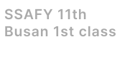






Slide 2

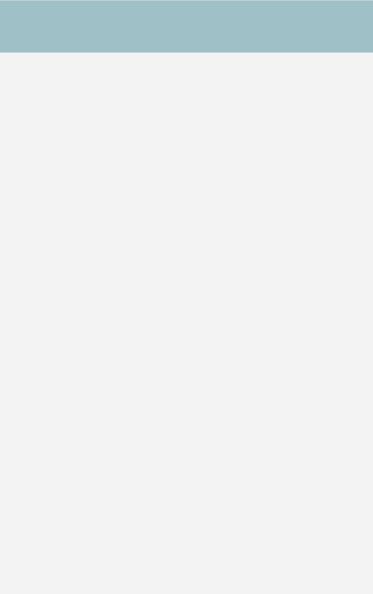
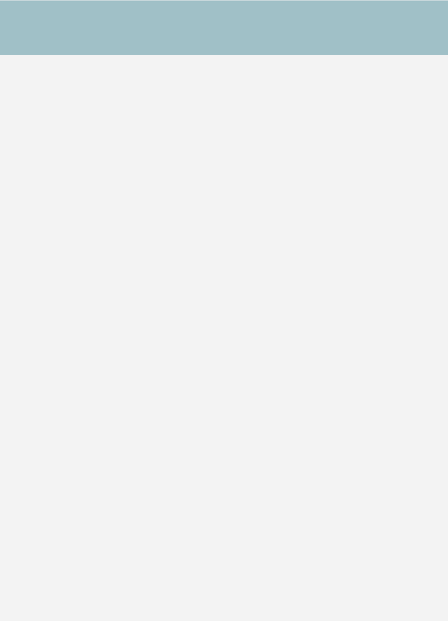





김구태
구현우
- 백엔드
- 추천 알고리즘
- 영화 데이터 수집
- Tool : Django
- 프론트 엔드
- UI/UX 구축
- 영화 데이터 수집
- Tool : Vue3

Slide 3
INDEX
1. 프로젝트 개요
2. 개발 일정
3. 서비스 필수 기능
4. 서비스 구성 화면 소개

Slide 4
프로젝트 개요
영화 검색 및 추천 서비스 기반으로 장르 및 기분에 따른
영화 추천 서비스 !

Slide 5
개발 일정
기획 | 데이터 수집 | 백 개발 | 백 개발 | 프론트 개발 | 프론트 개발 | 마무리
16일 | 17일 | 20일 | 21일 | 22일 | 23일 | 24일

Slide 6


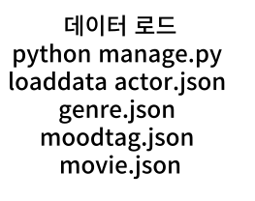
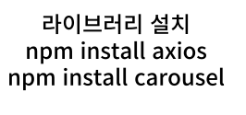
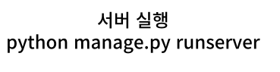
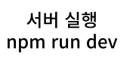

Slide 7


Slide 8
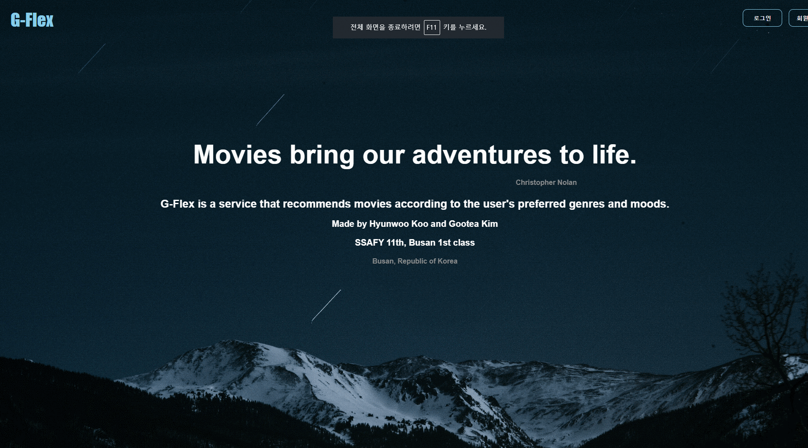
서버 켰을 때 첫 화면 렌더링
G-FLEX 로고 애니메이션 적용

Slide 9
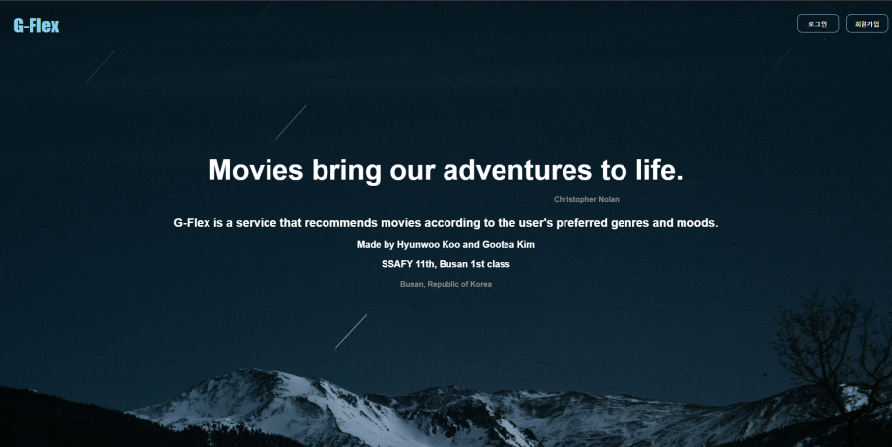
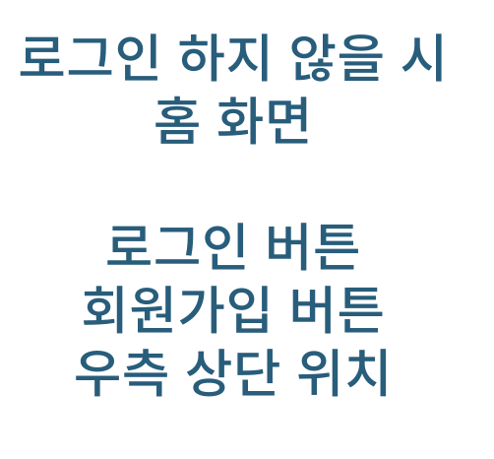

Slide 10
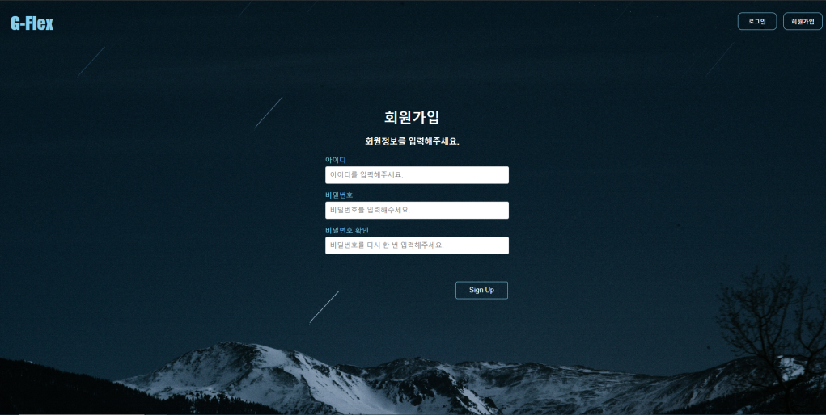
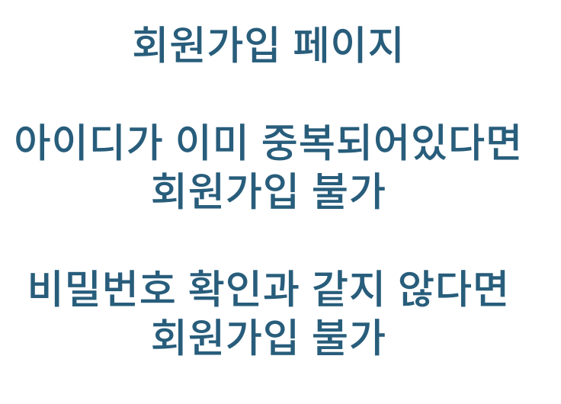

Slide 11
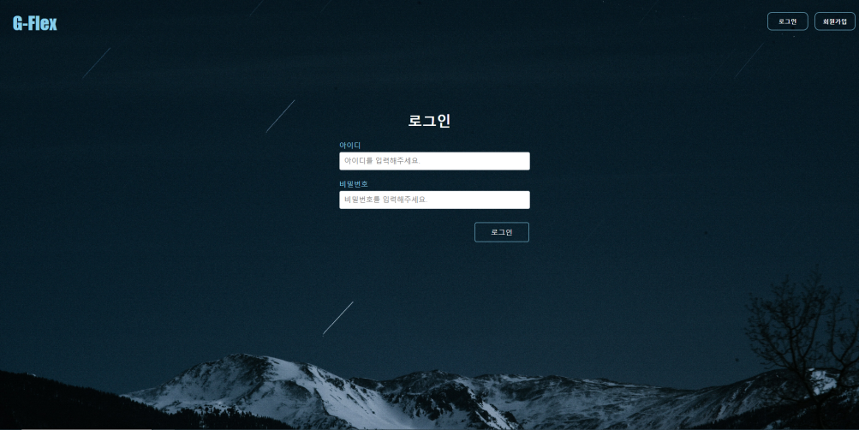


Slide 12
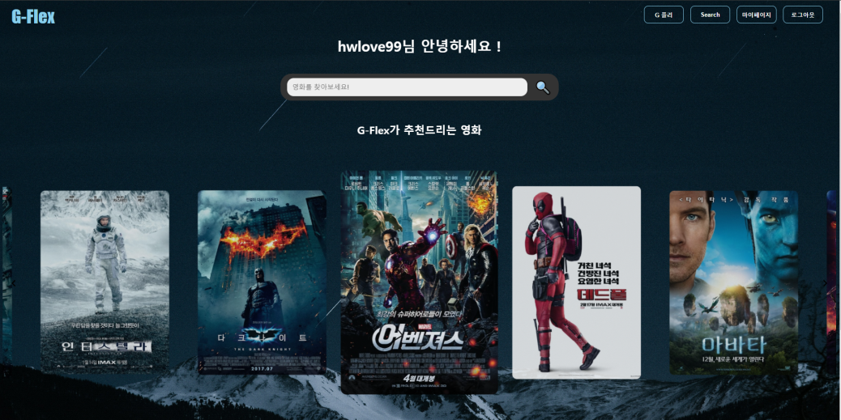
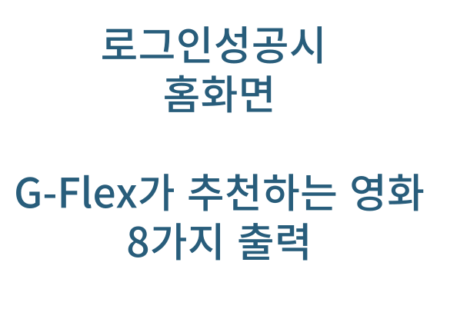

Slide 13
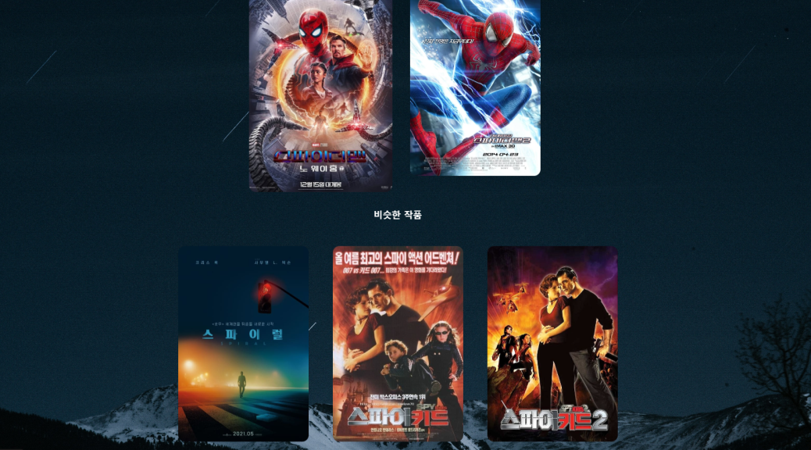
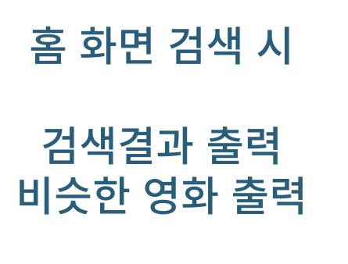

Slide 14
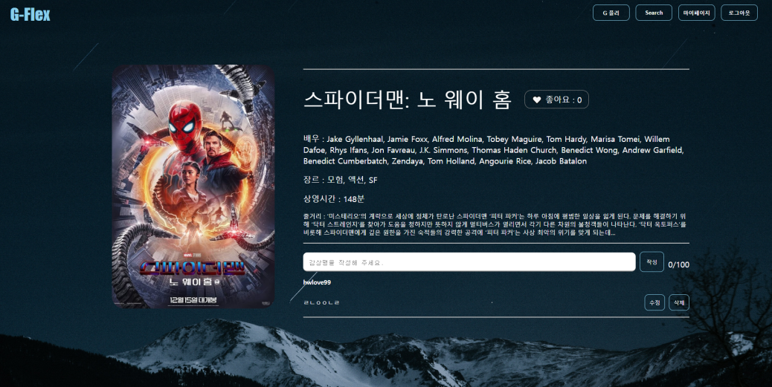
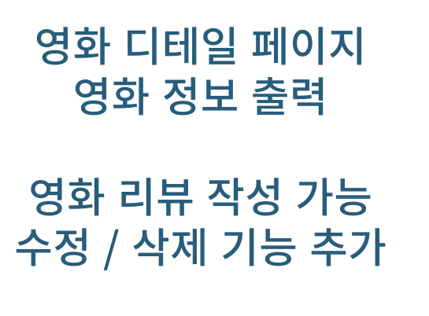

Slide 15
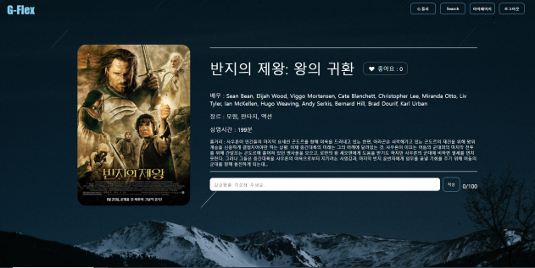
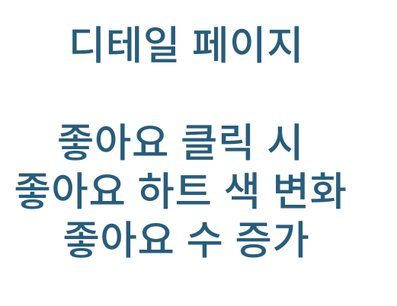
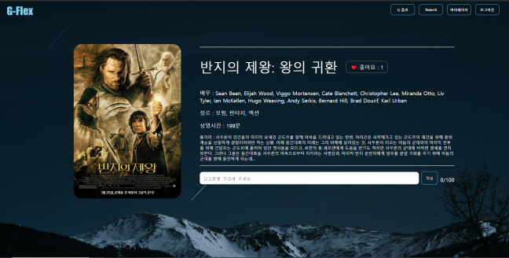

Slide 16
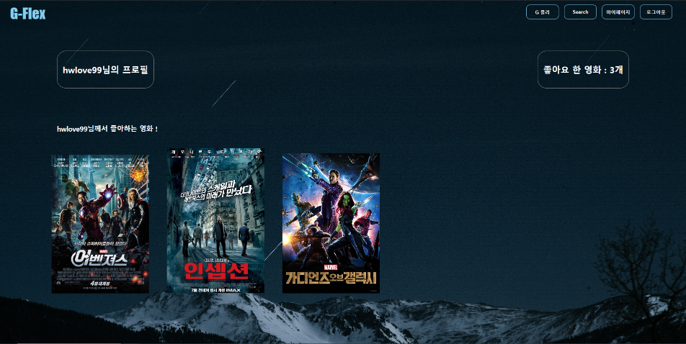
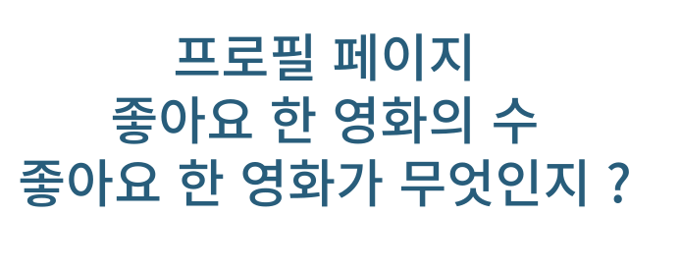

Slide 17
THANK YOU

